Slide 1
郑慧
2015.3.12

Slide 2
内容大纲
Table of Contents
O2O行业概况
1
O2O行业图谱
2
O2O细分领域
3
BAT布局O2O
4
Notes:
模板来自于 http://meihua.docer.com/

Slide 3
1
发展历程
发展现状
行业概况
>>>

Slide 4
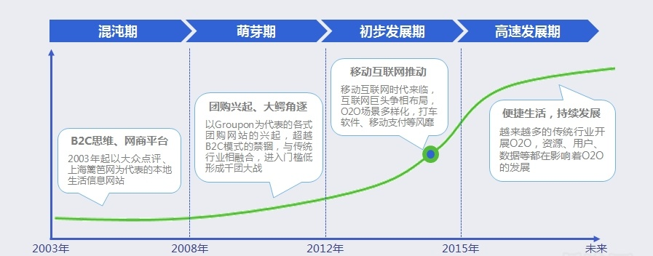

Slide 5
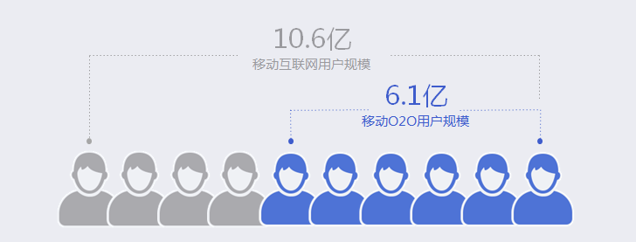
移动O2O行业用户规模达到6.1亿，占死去互联网整体用户规模的57.5%；接近六成的用户使用过移动O2O服务，随着移动O2O行业的加速扩张，这一比例在未来将不断扩大。

Slide 6
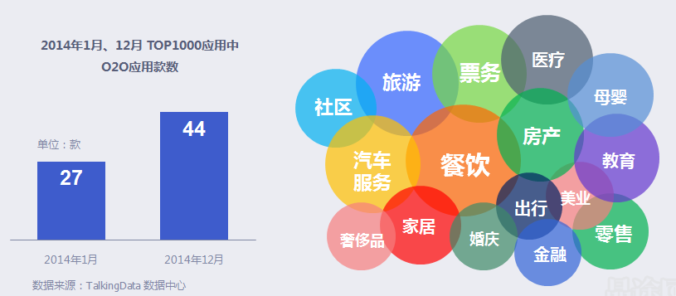
O2O行业应用数量快速增加，覆盖更多生活相关领域。

Slide 7
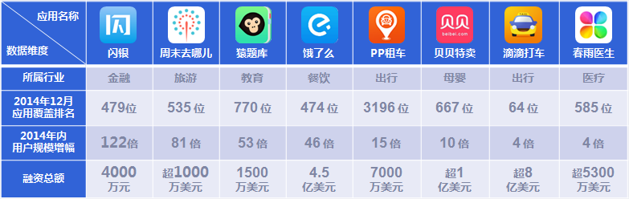
典型应用不断涌现，O2O行业迎来用户增长与资本市场融资的双重热潮。

Slide 8
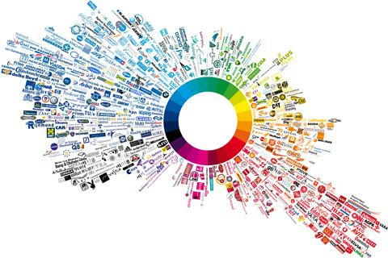
2
行业图谱
>>>

Slide 9
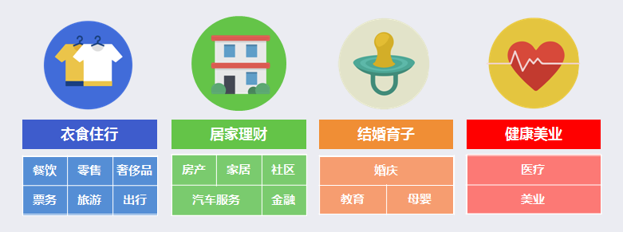
O2O服务根植于人的多元化需求，需求出现则应用应运而生，而目前O2O行业已经囊括人们生活的各个方面，为用户生活提供不同程度的便利。

Slide 10
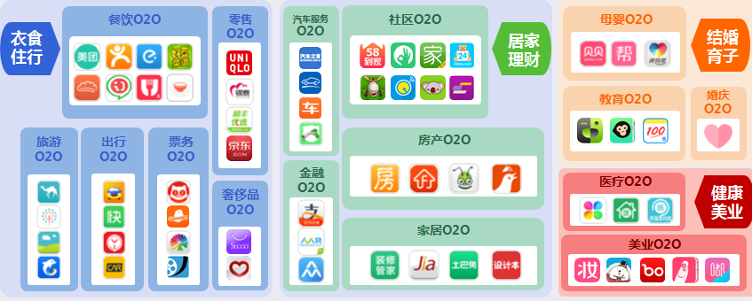

Slide 11
3
餐饮
零售
奢侈品
票务
旅游
出行
房产
家居
社区
汽车服务
金融
婚庆
教育
母婴
医疗
美业
细分领域
>>>

Slide 12
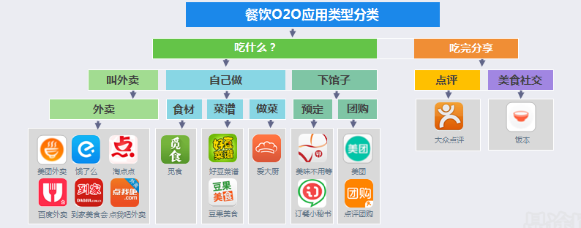
O2O的快速发展，给用户生活带来了极大的便利，餐饮O2O包括外卖、食材半成品、菜谱、上门服务、预定、团购、点评和美食社交等，每一个细分领域都有对应的商家在提供服务，满足了用户从吃什么到吃完分享的各种需求。

Slide 13
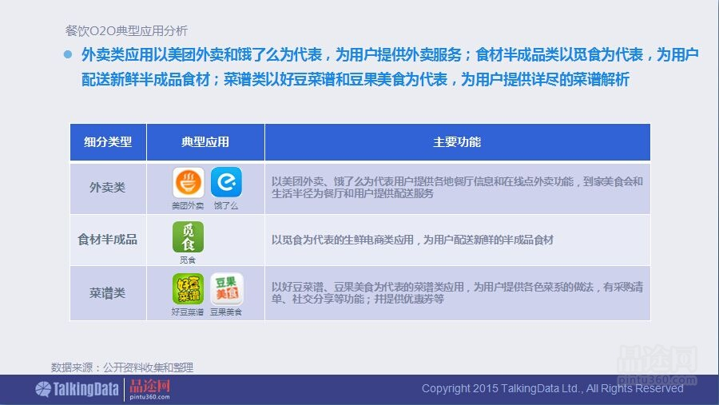
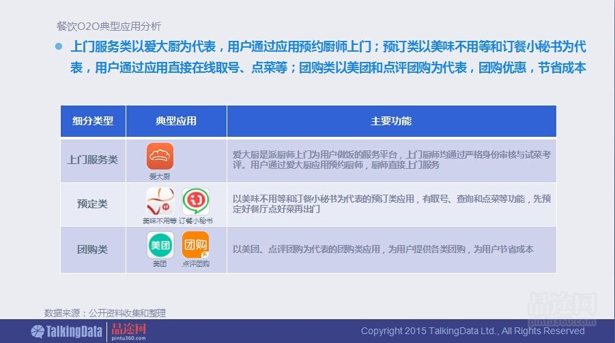
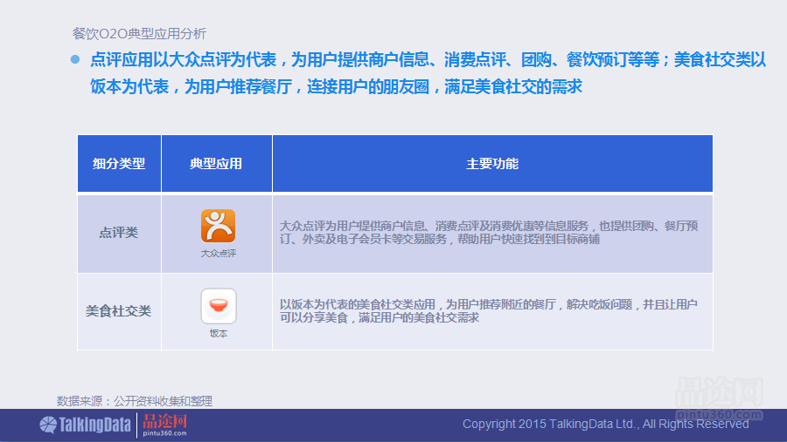

Slide 14
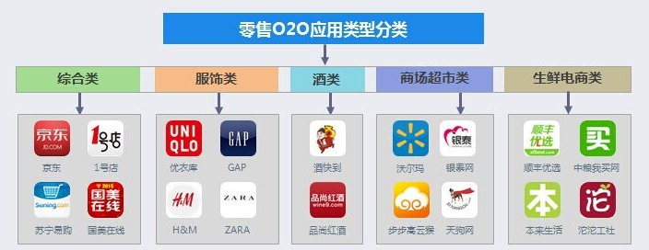

Slide 15
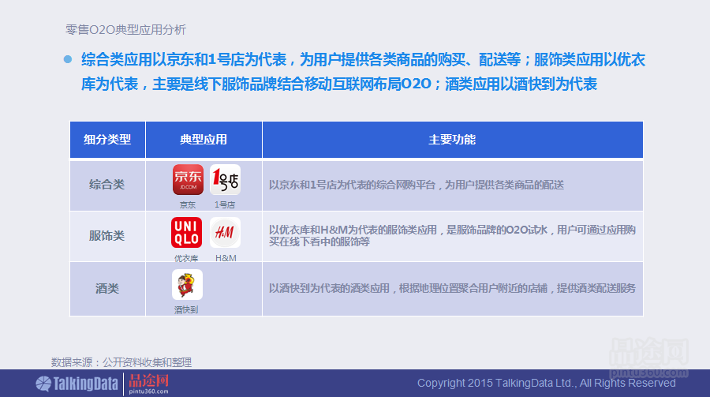
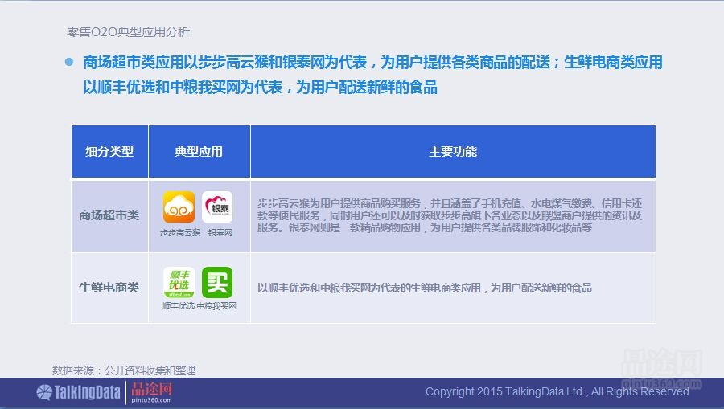

Slide 16
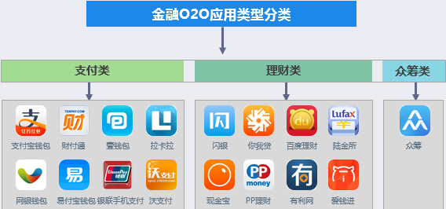
金融O2O包括支付类、理财类和众筹类，支付类以支付宝钱包为代表，用户覆盖率较高；理财类则以闪银和你我贷为代表，包括互联网投资理财和P2P网贷等，热度高；众筹类应用较少。

Slide 17
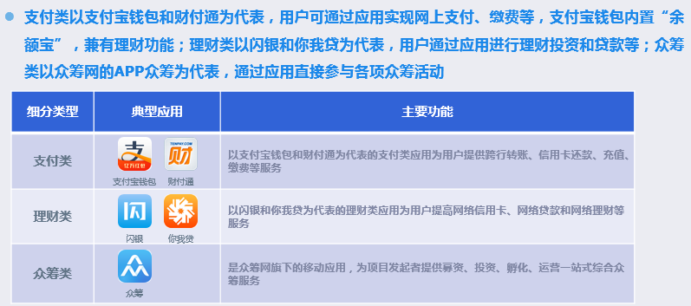

Slide 18
4
投资布局
O2O生态：支付宝未来计划
微信智慧生活
百度直达号
BAT布局
>>>

Slide 19
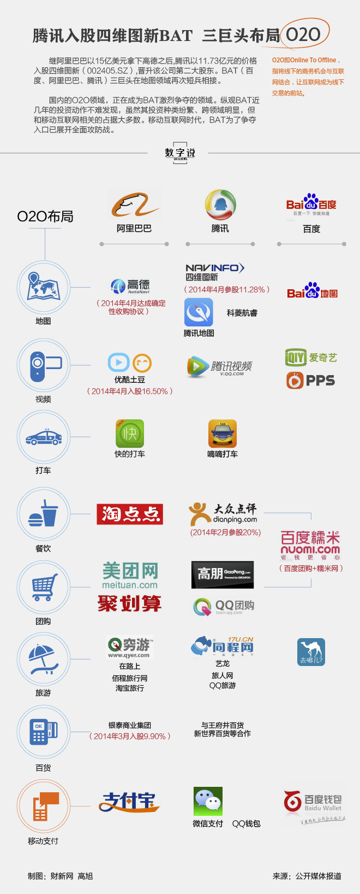
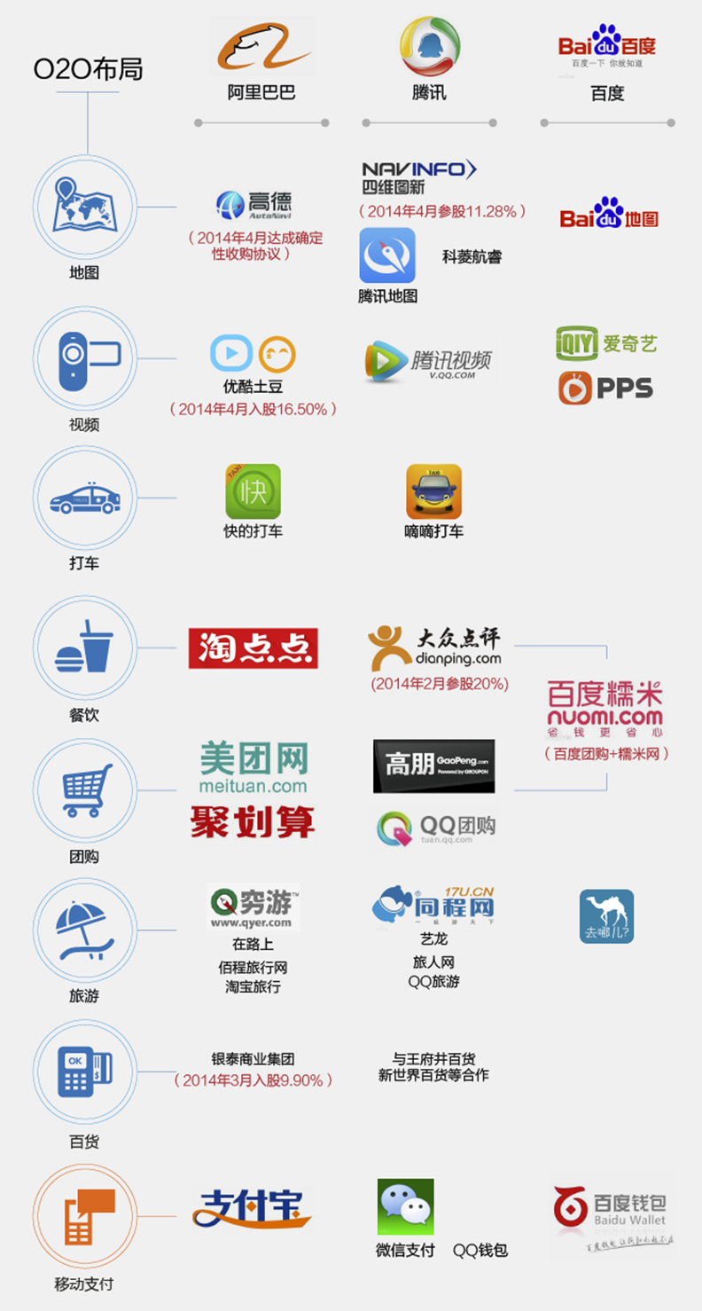

投资布局
（2014年12月，签署战略合作及投资协议）

Slide 20



投资布局
支付宝服务窗

Slide 21
支付宝钱包启动 “未来计划”
自动收到推送消息，
点击该消息，
自动连接上网。
展示商家信息
免费wifi计划
消费者可直接实现就近选择医院、挂号、医院导航、候诊排队、缴费、取报告以及医患互动功能。
“未来医院”计划
支持相关NFC功能的手机
进入应用：城市一卡通
申请一张公交卡
支付宝充值
“未来公交”计划
用户基于手机预订酒店、美食、地图导航甚至打车软件等服务，归集到支付宝钱包进行支付。
“未来生活广场”
8月10日，阿里巴巴集团与杭州市下城区政府联合宣布达成战略合作，杭州最繁华的核心商圈“武林商圈”将被打造成全国首个“未来商圈”。
“未来商圈”
构建一个线上线下紧密融合的本地生活服务圈

Slide 22
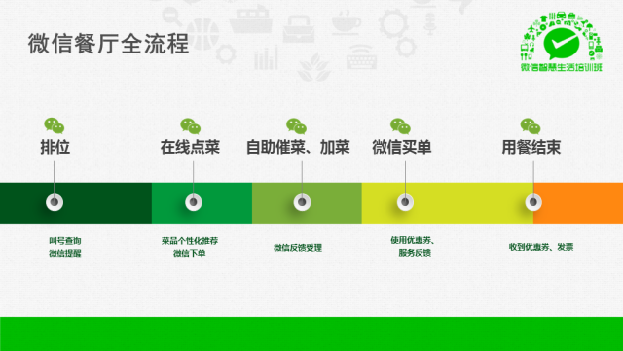
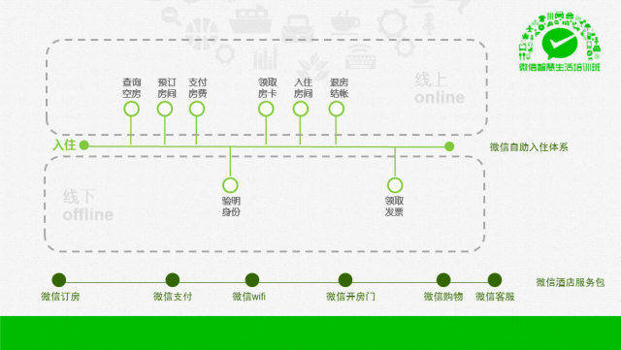
微信 “智慧生活”全行业O2O解决方案
智慧餐厅
微信自助点餐、微信呼叫服务和自助结账
智慧酒店
微信自助选房
微信开门
微信客服
微信支付

Slide 23
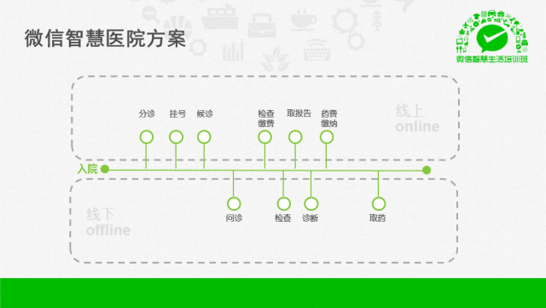
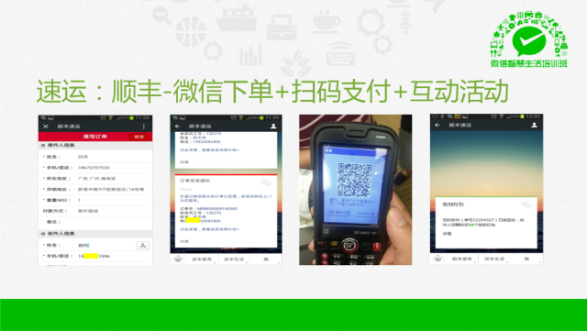
微信 “智慧生活”全行业O2O解决方案
智慧医院
全流程微信挂号
到号微信提醒
微信支付结账
微信查验检查单
智慧速递
智慧零售
智慧票务
智慧停车
智慧客运
智慧校园
智慧速递
智慧社区
智慧销售
微信公众号＋微信支付，
为各行业的合作商家提供“连接一切”的能力

Slide 24
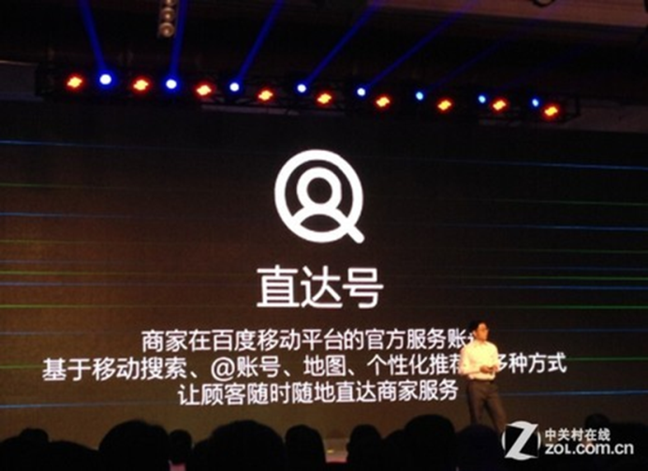
百度推出了“直达号” 全力抢食O2O市场
商家在百度移动平台上开设的账号，消费者在其移动平台(搜索、地图等)上搜索商家的名称时，百度会在移动端优先呈现商家的直达号，而如果消费者在搜索框里输入“@商家名称”，则可以“直达”商家的直达号平台。通过这种方式，百度将线上有明确消费意向的用户引导到线下的商家，促成消费，并沉淀用户进行粉丝营销。
功能核心：连接用户和服务

Slide 25
巨头的O2O解决方案
【PPT干货】27张PPT为你解读沃尔玛生鲜O2O解决方案http://mp.weixin.qq.com/s?__biz=MzA4NzE5NDQxMQ==&mid=204444493&idx=1&sn=c4b5c0cd8267afd5141a100287898f8e&key=8ea74966bf01cfb6aa3f353f199c920c7b2630de9a3f154d58ceb2467c37ec0699d33e1c1068ef3ccde20f1bbf741236&ascene=7&uin=MjYzOTkxNzAwMg%3D%3D&devicetype=android-15&version=26010042&pass_ticket=uCP4%2FWSW97X1UJEusDJyEOkIKBA7%2BDX8G9CGgHF%2BAJMdbtOer%2FOLsvm4af5Dp8RV
【PPT】89页PPT详解微信O2O行业解决方案（海量干货）
http://ieb.whut.edu.cn/news_2767.html
36页PPT | 干货：支付宝O2O商场解决方案
http://ieb.whut.edu.cn/info_2417.html
阿里健康O2O项目内部PPT全泄密！
http://mp.weixin.qq.com/s?__biz=MzAwNzA0MTIxMA==&mid=203168425&idx=1&sn=36263496581ef5153c2a6c52aec5f1e4&key=8ea74966bf01cfb61585cd4f2e3bfc9c6a681e7e0ad344e04c69675dfd2f59312985e5b6fdf623aeb209825713771faf&ascene=7&uin=MjYzOTkxNzAwMg%3D%3D&devicetype=android-15&version=26010042&pass_ticket=GWF7oBtaTt8OWpjZWEOkOdycRZczp8YmsqRjEw4tISGP9SE71V8u09yDZZ51n8GP
17张PPT读懂京东的社区O2O战略（节选版）
http://ieb.whut.edu.cn/news_3017.html;jsessionid=404D78753FF866639F7A5BFDDB5D1FE8

Slide 27
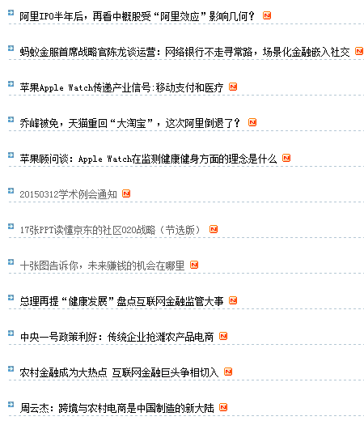
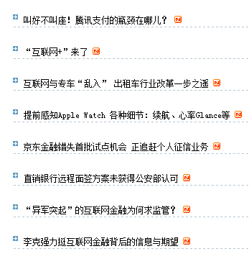

Slide 28
